Slide 1
আজকের ক্লাসে সবাই স্বাগত

Slide 2
পরিচিতি
ইমদাদুল হক
সহকারী মৌলভী
দাউদপুর বানাইল আলিম মাদ্রাসা,
বানাইল,তাড়াইল,
কিশোরগঞ্জ।
মোবাইল-০১৯১২১৭৮২৭৮

Slide 3
পাঠ পরিচিতি
শ্রেণী-অষ্টম
বিষয়-আকাইদ ও
ফিকহ
অধ্যায়-দ্বিতীয়
পাঠ-প্রথম
সময়-৪০মিনিট
তারিখ-২২/০৭/২০২০

Slide 4
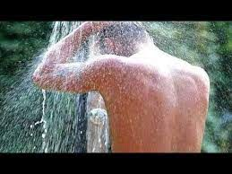
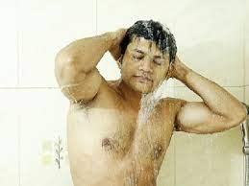
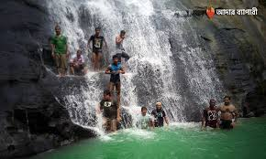
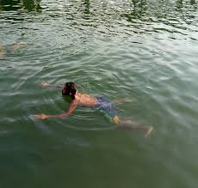
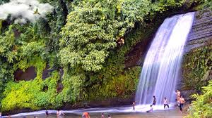
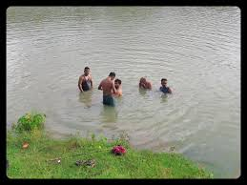
এসো আমরা ছবি দেখি

Slide 5
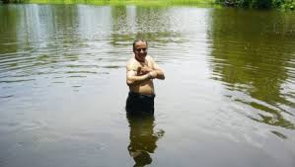
আজকের পাঠ – গোসল
আজ আমরা গোসলের অর্থ,গোসলের ফরজ ও ফরজ,সুন্নত,মুস্তাহাব,মুবাহ গোসল সম্পর্কে জানব ।

Slide 6
শিখনফল
এ পাঠ শেষে শিক্ষার্থীরা...
গোসলের শ্রেণীবিন্যাস করতে পারবে
গোসল ফরজ হওয়ার কারণ বর্ণনা করতে পারবে
সুন্নত গোসল সমূহ সনাক্ত করতে পারবে
গোসলের অর্থ বলতে পারবে

Slide 7
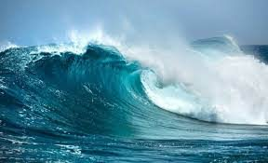
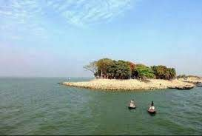
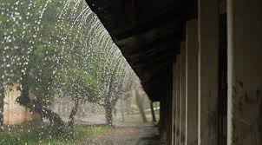
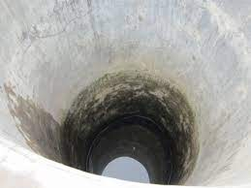
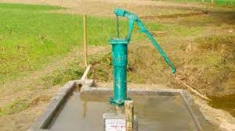
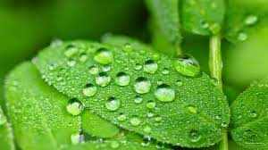
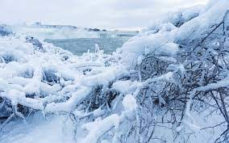
যে সব পানি দ্বারা অজু ও গোসল জায়েয
সমুদ্রের পানি
নদীর পানি
ঝর্ণার পানি
বৃষ্টির পানি
কুয়ার পানি
নলকূপের পানি
শিশিরের পানি
বরফের পানি

Slide 8
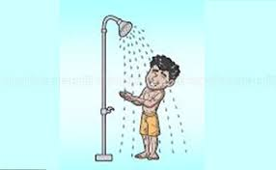
গোসল শব্দের অর্থ
গোসলের শাব্দিক অর্থ- শরীরে পানি ঢালা।
শরিয়তের পরিভাষায় পবিত্রতা ও আল্লাহর নৈকট্য লাভের উদ্দেশ্যে পবিত্র পানি দ্বারা সমস্ত শরীর ধোয়া কে গোসল বলে ।

Slide 9
গোসলের প্রকার
গোসল চার প্রকার
ফরজ
সুন্নত
মুস্তাহাব
মুবাহ

Slide 10
গোসলের ফরজ সমূহ
গোসলের ফরজ ৩টি।যথা-
ক)কুলি করা
খ)নাকে পানি দেয়া
গ)সমস্ত শরীর ধৌত করা

Slide 11
গোসল ফরজ হওয়ার কারণ
উত্তেজনার সাথে বীর্যপাত হওয়া
ঋতুস্রাব বন্ধ হওয়া
নেফাস বন্ধ হওয়া
নারীপুরুষের যৌনাঙ্গের মিলন ঘটা

Slide 12
সুন্নত গোসল সমূহ
জুমার নামাজের জন্য
দুই ঈদের নামাজের জন্য
হজ ও ওমরার ইহরাম বাধার জন্য
আরাফাতের ময়দানে গমনের জন্য

Slide 13
মুস্তাহাব গোসল
ক)ইসলাম গ্রহণের জন্য
খ)সালাতুত তাওবার জন্য
গ)ইসতিসকার নামাজের জন্য
ঘ)মদীনায় প্রবেশের জন্য
ঙ)তাওয়াফে জিয়ারাতের জন্য
চ)মুজদালিফায় অবস্থানের জন্য
ছ)লাইলাতু কদর ও বরাতে
জ)মৃতকে গোসল দেয়ার পর
ঝ)বালেগ হওয়ার আলামত দেখা দিলে

Slide 14
মুবাহ গোসল সমূহ
গরমে স্বস্তি লাভের জন্য
শরীর সুস্থ রাখার জন্য
শরীরের ধুলা-বালি পরিষ্কারের জন্য
নতুন পোশাক পরিধানের পুর্বে

Slide 15
একক কাজ
গোসল ফরজ হওয়ার কারণ সমূহ খাতায় লিখ

Slide 16
জোড়ায় কাজ
সুন্নত গোসল কি কি?একে অপরকে শোণাও।

Slide 17
মূল্যায়ন
গোসল শব্দের অর্থ কী?
গোসলের ফরজ কয়টি?
গোসল কত প্রকার?

Slide 18
বাড়ীর কাজ
তোমরা সুন্নত ও মুস্তাহাব গোসলের বর্ণনা খাতায় লিখে আনবে

Slide 19
খোদা হাফেজ

